Slide 1
Ssstil
Op zoek naar jezelf

Slide 2
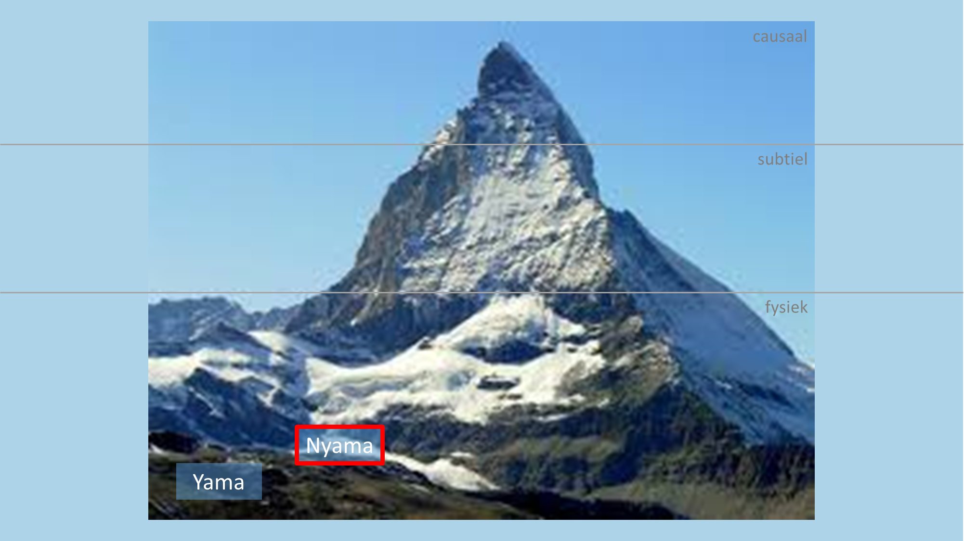
Soberheid
Ssstil - op zoek naar jezelf
Reinigen - 7

Slide 3
Ssstil
Door soberheid te beoefenen leer je leven in eenvoud
Dat betekent de essentie van de dingen opzoeken. Zien wat er werkelijk nodig is in een bepaalde situatie. Wat spreekt je aan op dat moment? Doe datgene wat goed voelt.
De essentie (latijn: essentia, van esse, zijn) of het wezen is filosofisch gezien de aard van iets, datgene wat kenmerkend is voor iets. Essentie kan in het algemeen worden beschouwd als datgene wat overblijft wanneer de als zodanig beschouwde 'randzaken' worden weggedacht.
(Bron: wikipedia)

Slide 4
Asana’s
Ssstil
Staand
Utthita Parsvakonasana (gestrekte hoek)
Parivritta Parsvakonasana (gedraaide hoek)
Padanghusta (voet met grote teen)
Padahasta (voet op hand)
Uttanasana (intensief uitstrekken)
Ardha Chandra (halve maan)
Zittend
Ekapada Sarvangasana (één been kaars)
Supta konasana (liggende hoek)
Janusirsasana (knie hoofdhouding)
Salabhasana (sprinkhaan)
Dhanurasana (boog)
Marichyasana III (zijwaarts gedraaid)

Slide 5
Kriya
Ssstil
Oefening om energiebanen schoon te maken
Niet fysiek uitvoeren ☺
Uitgangspunt: energie volgt gedachten
Bij het oefenen van een kriya gebruik je een fysiek object in gedachten om het lichaam schoon te maken
  De energie volgt en maakt schoon
Iedere sensatie die de oefening teweeg brengt observeer je (warmte, koude, prikkeling, gedachte).
  Je herkent de sensatie, maar je vindt er niets van

Slide 6

Meditatie
Ssstil
Sukhasana (3 min)
  Sta stil bij een Yama of Nyama, doe een wens, kom tot rust en stilte in de houding
Kriya (5 min)
  Dhauti Kriya, visualiseer een sjaal die je inslikt en er weer uit trekt
Concentratie (17 min)
  Annapana
Totaal 25 min
Soberheid
dhauti kriya

Slide 7
Hoe beoefen je soberheid?
Ssstil
Eigenlijk is het een kwestie van wilskracht en discipline
  Kun je in iedere situatie de essentie zien, doen wat nodig is?
Ontwikkel wilskracht door iets te gaan oefenen wat buiten je comfortzone ligt
  Vasten
  Dagelijks mediteren
  Een dag de verwarming niet aan
Ontwikkel discipline door je ergens van te onthouden wat er ingesleten is
  Gewoonten (verslaving)
  Overdrijven
  Anders voordoen dan je bent

Slide 8
Wat doet soberheid met je
Ssstil
Je start met het integreren van yoga in je leven
  Je pakt je gebreken aan, met als doel ze op te heffen
  Je gebruikt alleen datgene wat je nodig hebt, met als doel onthechten van wat geweest is
  Speel met wilskracht en discipline. Zoek je eigen grenzen op en haal jezelf uit je gedachten
Groot resultaat
  Je lichaam reinigt
  Je zintuigen verbeteren
  Je bent effectief, met minimale inspanning
Doel: je bewustzijn laten loskomen van je lichaam
Note: de essentie van Raja Yoga is Kriya Yoga, en dat zijn drie nyama’s:
  Soberheid, zelfstudie en overgave

Slide 9
Ssstil
Streef naar de eenvoud
van ongeverfde zijde.
Zoek de eenvoud
van een onbewerkt houtblok.
Verminder je verlangens.
Zet een punt achter leren.
Dan ben je zonder zorgen.
Lao-tse

Slide 10
Contact
Ssstil - op zoek naar jezelf
e: herman@dompseler.nl
w: www.ssstil.nl

